Slide 1

DANH PHÁP HÓA HỌC
PHÁT ÂM TÊN TIẾNG ANH NGUYÊN TỐ HÓA HỌC
Notes:
NOTE:
To change the image on this slide, select the picture and delete it. Then click the Pictures icon in the placeholder to insert your own image.

Slide 2
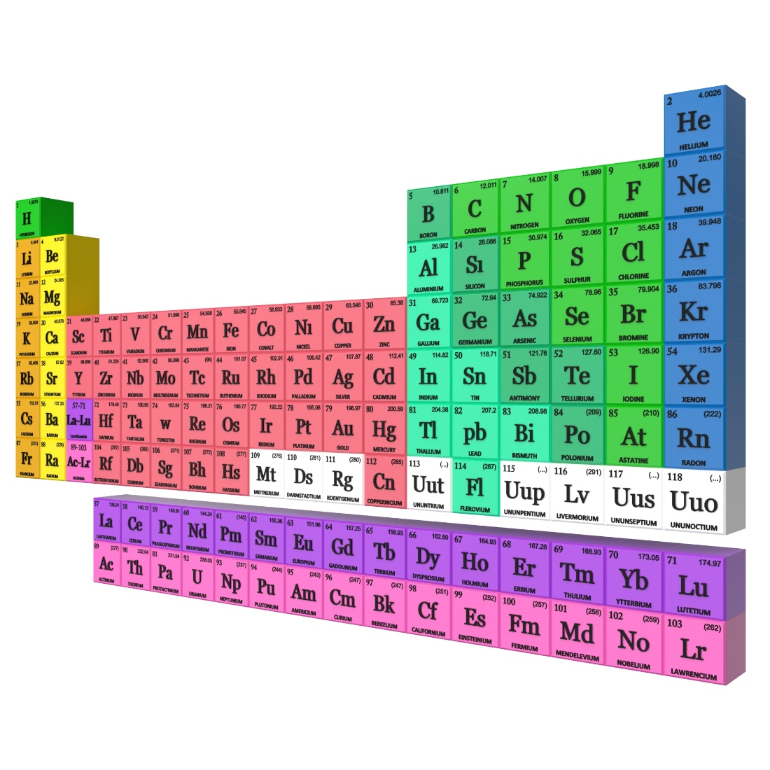

PHÁT ÂM TÊN TIẾNG ANH CÁC NGUYÊN TỐ HÓA HỌC (NHÓM B)
NHÓM IIIB (3)
  Scandium /ˈskændiəm/ Sc
  Yttrium /ˈɪtriəm/ Y
  Lanthanum /ˈlænθənəm/ La
  Actinium /ækˈtɪniəm/ Ac

Slide 3
PHÁT ÂM TÊN TIẾNG ANH CÁC NGUYÊN TỐ HÓA HỌC (NHÓM B)
NHÓM IVB (4)
  Titanium /tɪˈteɪniəm/ Ti
  Zirconium /zɜːˈkəʊniəm/ Zr
  Hafnium /ˈhæfniəm/ Hf
  Rutherfordium /ˌrʌðəˈfɔːdiəm/ Rf

Slide 4
PHÁT ÂM TÊN TIẾNG ANH CÁC NGUYÊN TỐ HÓA HỌC (NHÓM B)
NHÓM VB (5)
  Vanadium /vəˈneɪdiəm/ V
  Niobium /naɪˈəʊbiəm/ Nb
  Tantalum /ˈtæntələm/ Ta
  Dubnium /ˈdʌbniəm/ Db

Slide 5
PHÁT ÂM TÊN TIẾNG ANH CÁC NGUYÊN TỐ HÓA HỌC (NHÓM B)
NHÓM VIB (6)
  Chromium /ˈkrəʊmiəm/ Cr
  Molybdenum /məˈlɪbdənəm/ Mo
  Tungsten /ˈtʌŋstən/ W
  Seaborgium /siːˈbɔːɡiəm/ Sg

Slide 6
PHÁT ÂM TÊN TIẾNG ANH CÁC NGUYÊN TỐ HÓA HỌC (NHÓM B)
NHÓM VIIB (7)
  Manganese /ˈmæŋɡəniːz/ Mn
  Technetium /tekˈniːʃiəm/ Tc
  Rhenium /ˈriːniəm/ Re
  Bohrium /ˈbɔːriəm/ Bh

Slide 7
PHÁT ÂM TÊN TIẾNG ANH CÁC NGUYÊN TỐ HÓA HỌC (NHÓM B)
NHÓM VIIIB (8)
  Iron /ˈaɪən/ Fe
  Ruthenium /ruːˈθiːniəm/ Rh
  Osmium /ˈɒzmiəm/ Os
  Hassium /ˈhæsiəm/ Hs

Slide 8
PHÁT ÂM TÊN TIẾNG ANH CÁC NGUYÊN TỐ HÓA HỌC (NHÓM B)
NHÓM VIIIB (9)
  Cobalt /ˈkəʊbɔːlt/ Co
  Rhodium /ˈrəʊdiəm/ Rh
  Iridium /ɪˈrɪdiəm/ Ir

Slide 9
PHÁT ÂM TÊN TIẾNG ANH CÁC NGUYÊN TỐ HÓA HỌC (NHÓM B)
NHÓM VIIIB (10)
  Nickel /ˈnɪkl/ Ni
  Palladium /pəˈleɪdiəm/ Pd
  Platinum /ˈplætɪnəm/ Pt

Slide 10
PHÁT ÂM TÊN TIẾNG ANH CÁC NGUYÊN TỐ HÓA HỌC (NHÓM B)
NHÓM IB (11)
  Copper /ˈkɒpə(r)/ Cu
  Silver /ˈsɪlvə(r)/ Ag
  Gold /ɡəʊld/ Au

Slide 11
PHÁT ÂM TÊN TIẾNG ANH CÁC NGUYÊN TỐ HÓA HỌC (NHÓM B)
NHÓM IIB (12)
  Zinc /zɪŋk/ Zn
  Cadmium /ˈkædmiəm/ Cd
  Mercury /ˈmɜːkjəri/ Hg

